Slide 1


Cãopanhia
Aplicação Móvel
Grupo 9:
Leonel Diogo Ribeiro Freitas, nº2211881
Tiago João Mota Vital, nº2201120
Notes:
Tiago

Slide 2
Conteúdo
Introdução
Tema do projeto
Aplicação Móvel
Cenário da aplicação móvel
Roles
Requisitos
Wireframes
Distribuição de tarefas
Conclusão
2
Notes:
Tiago

Slide 3

Introdução
No âmbito do curso TeSP de Programação de Sistema de Informação, foi-nos proposto realizar um sistema composto por uma aplicação Web, uma aplicação Móvel e uma API.
Esta apresentação surge na sequência desse mesmo projeto e visa dar a conhecer o nosso sistema, mais concretamente a aplicação móvel.
3
Notes:
Leo

Slide 4
Tema do projeto
Descrição e explicação do tema escolhido para este projeto
4
Notes:
Tiago

Slide 5
Tema do projeto
Entre 2020 e 2021, o abandono de animais aumentou mais de 30% (cerca de 43600 cães e gatos)
Surgiu assim a ideia de construir um sistema que ajudasse a tentar combater esses números
5
Notes:
Tiago

Slide 6
Objetivo
O Sistema baseia-se em 3 aspetos cruciais:
Adotar
Tratar
Cuidar
Possibilidade de criar e responder a anúncios de adoção
Veterinários prontos a tratar dos cães que mais necessitem
Disponibilidaed de uma loja com uma grande variedade de produtos fundamentais ao bem estar de um animal de estimação
6
Notes:
Tiago

Slide 7

Público alvo
Inicio da vida adulta
Sendo o intervalo de tempo tão extenso é fundamental todo o sistema ser:
Simples
Intuitivo
Objetivo
7
Notes:
Tiago

Slide 8
Aplicação Móvel
Objetivo e impacto da aplicação móvel no sistema
8
Notes:
Leo

Slide 9

Cenário da aplicação Móvel
A aplicação móvel foi desenhada para este sistema como uma ferramenta mais pessoal
Visualização encomendas
Gestão de consultas
Gestão de animais pessoais
9
Notes:
Leo

Slide 10
Roles
Cliente
Gestão dos seus animais pessoais, histórico de encomendas, visualização de futuras consultas
Veterinário
Visualizar e gerir as suas consultas
10
Notes:
Tiago

Slide 11
Funcionalidades - Cliente
Online
Offline
O utilizador deve conseguir realizar o login e o logout no sistema.
O utilizador deve conseguir aceder a um mapa com parques e serviços diversificados próximos à sua localização
O utilizador deve conseguir visualizar e gerir (CRUD) todos os seus animais pessoais
O utilizador deve conseguir visualizar todas as consultas marcadas por um veterinário a um dos seus cães para adoção
O utilizador deve conseguir visualizar o seu histórico de encomendas
O utilizador deve conseguir realizar o login e o logout no sistema.
O utilizador deve conseguir visualizar todos os seus animais pessoais
11
Notes:
Leo

Slide 12
Funcionalidades - Veterinário
Online
Offline
O utilizador deve conseguir realizar o login e o logout no sistema.
O veterinário deve conseguir consultar todas as suas consultas marcadas
O veterinário deve conseguir aceder a um mapa com as coordenadas de uma consulta selecionada por si
O utilizador deve conseguir realizar o login e o logout no sistema.
12
Notes:
Leo

Slide 13
Wireframes
13
Notes:
Tiago

Slide 14
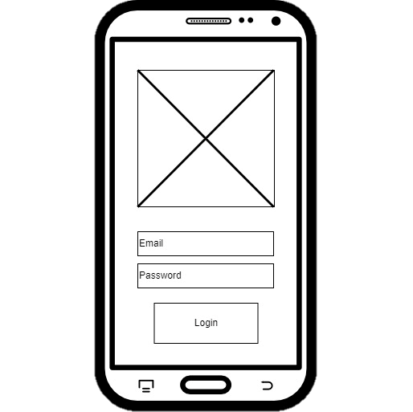
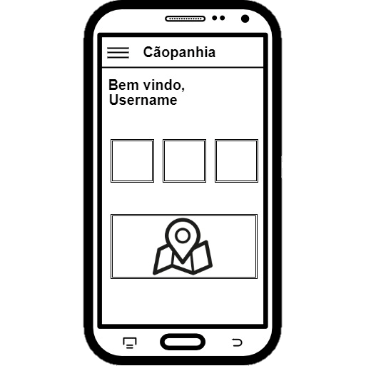
Cliente
14
Notes:
Tiago

Slide 15
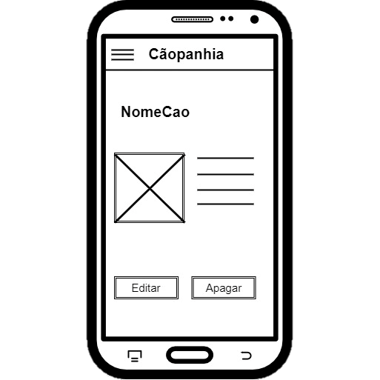
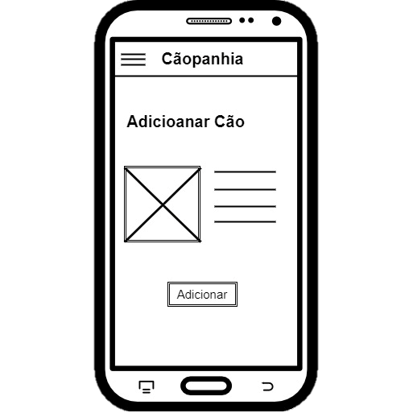
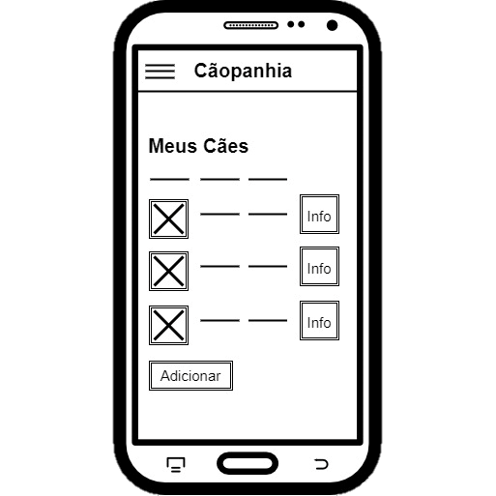
15
Notes:
Tiago

Slide 16
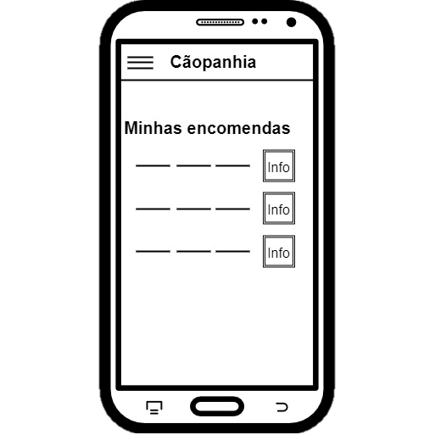
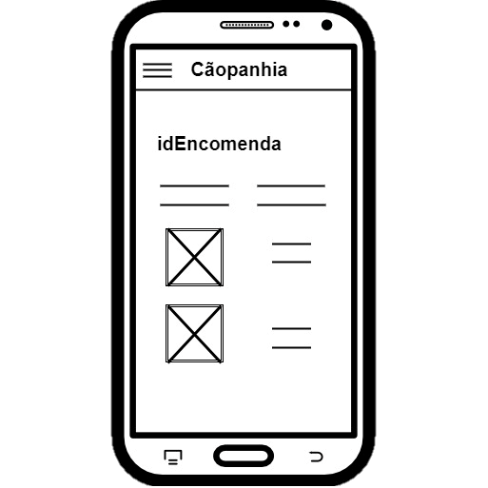
16
Notes:
Tiago

Slide 17
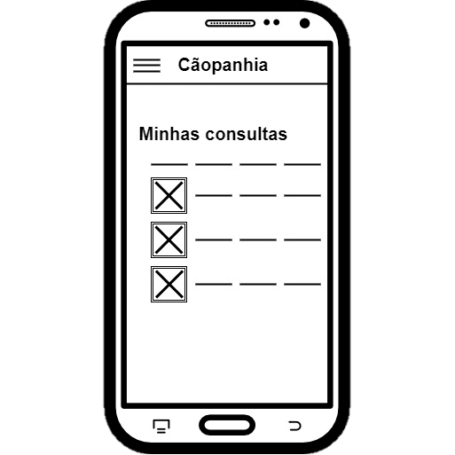
17
Notes:
Tiago

Slide 18
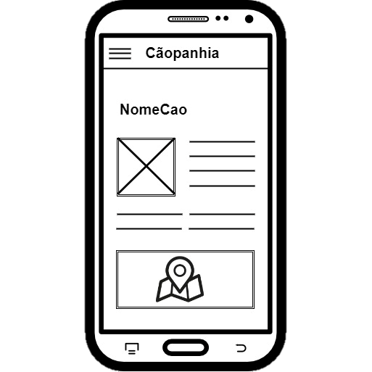
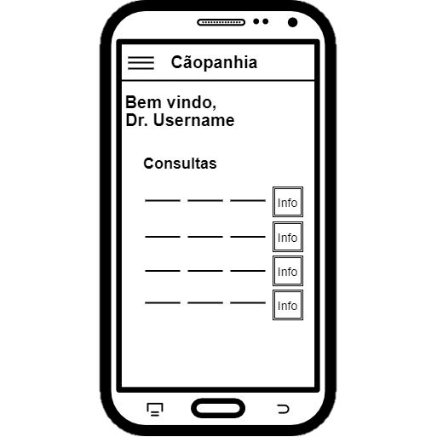
Veterinário
18
Notes:
Tiago

Slide 19
Wireframes vs Layouts
13
Notes:
Leo

Slide 20
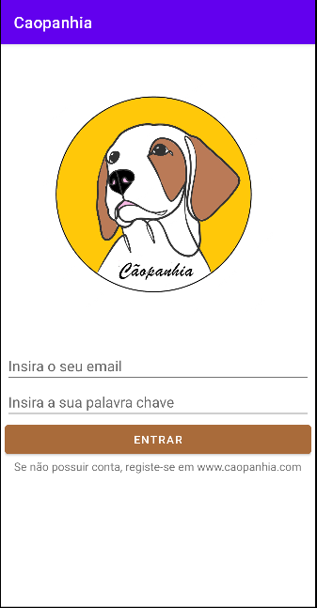
Notes:
Leo

Slide 21
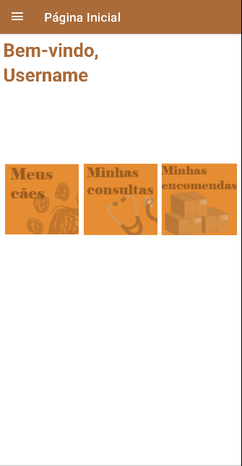
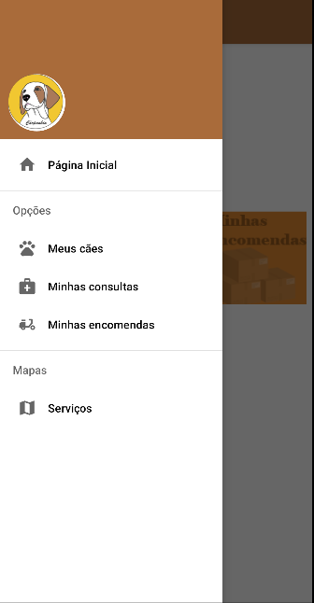
Notes:
Leo

Slide 22
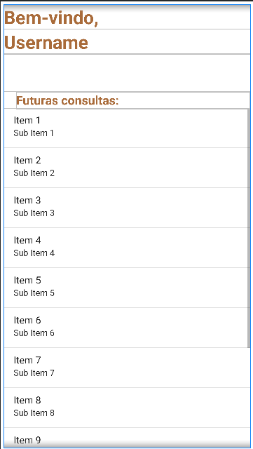
Notes:
Leo

Slide 23
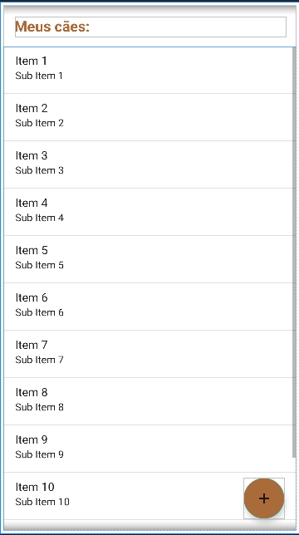
Notes:
Leo

Slide 24
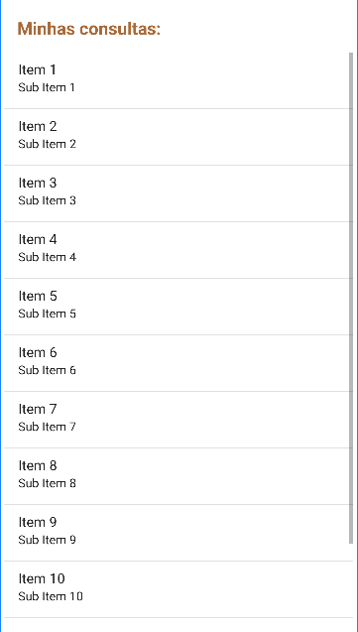
Notes:
Leo

Slide 25
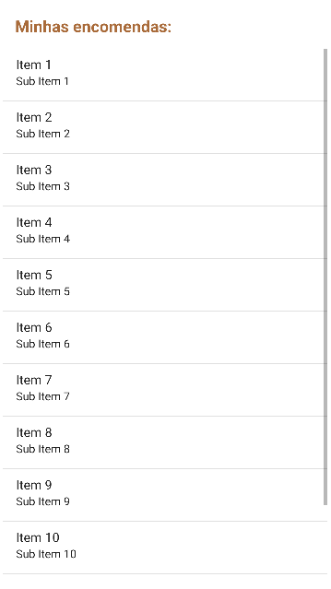
Notes:
Leo

Slide 26
Divisão das tarefas pelos membros do grupo, estimativa de tempo de cada tarefa e dificuldades esperadas
Distribuição de tarefas
19
Notes:
Tiago

Slide 27
Distribuição de tarefas
 | Leonel | Tiago
Design das atividades
Sistema de login
Construção da Base de Dados local
Conexão com a API
Criação e construção dos modelos
Construção da classe Singleton
Programação dos mapas
Programação dos métodos CRUD
Programação das atividades referentes ao cliente
Programação das atividades referentes ao veterinário
20
Notes:
Tiago

Slide 28
Estimativa em semana das tarefas
Design das atividades
Sistema de login
Construção da Base de Dados local
Conexão com a API
Criação e construção dos modelos
Construção da classe Singleton
Programação dos mapas
Programação dos métodos CRUD
Programação das atividades referentes ao cliente
Programação das atividades referentes ao veterinário
Semana | 1 | 2 | 3 | 4 | 5 | 6 | 7 | 8 | 9
21
Notes:
Tiago

Slide 29
Dificuldades esperadas
15%
35%
50%
Métodos CRUD ligados à Base de Dados local
Ligação à API
Programação dos mapas
22
Notes:
Leo

Slide 30
Conclusão
Conclusões finais sobre a apresentação
23
Notes:
Tiago

Slide 31

Conclusão
Esta primeira etapa foi crucial para concluir o planeamento da verternte móvel do projeto, e deixou-nos bastante entuisiasmados e confiantes com a realização do mesmo.
Fim da apresentação
24
Notes:
Tiago

